Slide 1

GDI+绘图的应用
本讲大纲：
1、绘制柱形图
2、绘制折线图
3、绘制饼形图
支持网站：www.mrbccd.com

Slide 2
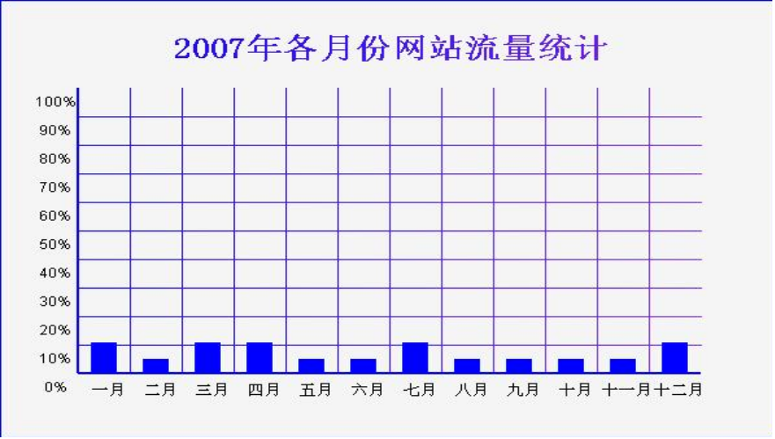
绘制柱形图
绘制图形之前，首先要从数据库中检索出相应的数据，然后根据数据比例绘制图形。绘制柱形图主要使用System.Drawing命令空间中的Graphics类的DrawLine方法和FillRectangle方法。

Slide 3
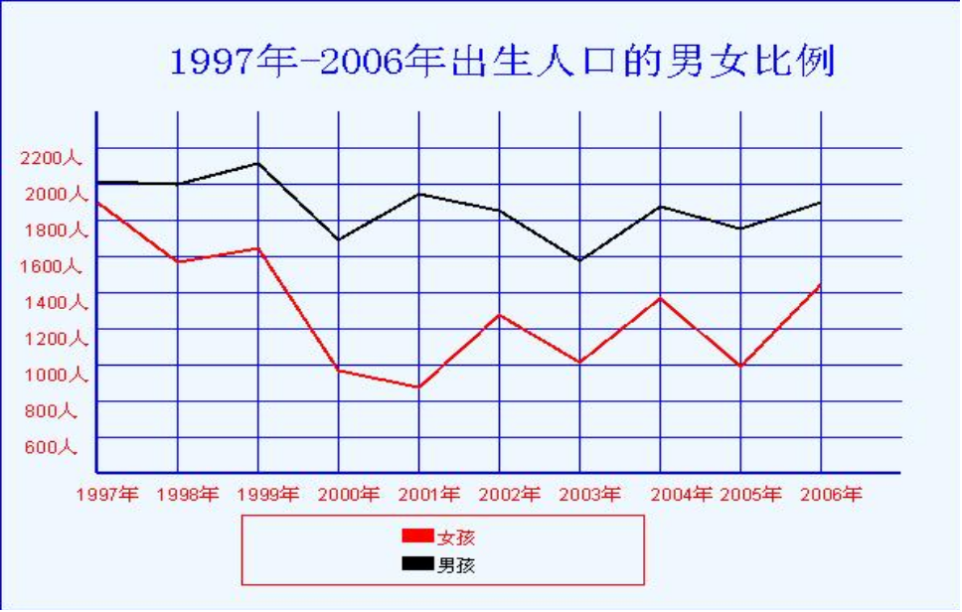
绘制折线图
网站中使用折线图能够直观地反映出相关数据的变化趋势。绘制折线图主要使用System.Drawing命名空间中的Graphics类的DrawLines方法来实现。

Slide 4
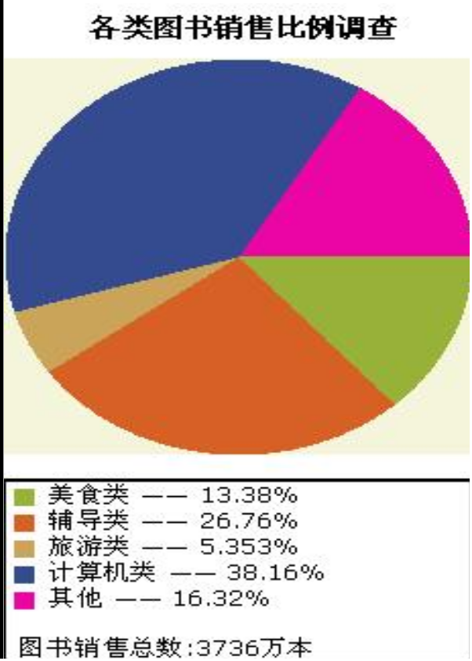
绘制饼形图
饼形图显示数据也是图表技术中较常使用的。饼形图能够显示一个数据系列，在需要突出某一重要系列时比较有用。
在绘制图形时，通过数据计算出相应数据在饼形图中所分配的角度数据，然后利用Graphics类中的FillPie方法完成图形绘制。

Slide 5
Thank you
还有什么疑问可以到www.mrbccd.com提出
也可以发送邮件到 mingrisoft@mingrisoft.com

